Slide 1
Academic Search Premier
Business Source Premier

Slide 2
课程内容
第一部分： 数据库内容介绍
第二部分： EBSCOhost平台使用演示
第三部分： 支持网站

Slide 3



Academic Search™
Premier

Slide 4
Academic Search Premier (ASP) 综合学科参考类全文数据库
访问链接：http://search.ebscohost.com/login.aspx?profile=ehost&defaultdb=aph
收录年限：1887年至今
主题范畴：涵盖多元化的学术研究领域，包括物理、化学、航空、天文、工程技术、教育、法律、医学、语言学、农学、人文、信息科技、通讯传播、生物科学、公共管理、社会科学、历史学、计算机、军事、文化、健康卫生医疗、艺术、心理学、哲学、国际关系、各国文学等。
数据内容：18,000多种期刊的索摘，提供4,700种左右全文期刊（其中3,900余种全文期刊为同行评审[peer-reviewed]），还包括近400种非期刊类全文出版物（如书籍、报告及会议论文等）。特别的是ASP有1,800多种全文期刊同时收录在Web of Science中，2,800多种全文期刊同时收录在Scopus内。

Slide 5

Business
Source™
Premier
February 2021

Slide 6

Business Source Premier (BSP) 商管财经类全文数据库
访问链接：http://search.ebscohost.com/login.aspx?profile=ehost&defaultdb=buh
收录年限：1886年至今
主题范畴：涵盖商业相关领域的议题，如金融、银行、国际贸易、商业管理、
市场行销、投资报告、房地产、产业报导、经济评论、经济学、企业经营、
财务金融、能源管理、信息管理、知识管理、工业工程管理、保险、法律、税收、
电信通讯等。
数据内容：6,700多种期刊索摘，提供2,150余种期刊全文（其中1,000多种同行评审
期刊），以及28,000多种非刊全文出版物（如案例分析、专著、国家及产业报告等），
400多种全文期刊收录在Web of Science内。独特的全文期刊如：
Harvard Business Review, Administrative Science Quarterly,
Academy of Management Journal, Academy of Management Review, Journal of Marketing,
Journal of Marketing Research(JMR), MIS Quarterly, Communications of the ACM等。
February 2021

Slide 7
_{第二部分：EBSCOhost如何助力您的科学研究？}
_{一、开题、投稿、大论文}
_{如何找文献}
_{如何保存和分享文献}
_{如何快速获取参考文献信息}
_{二、个人知识积累}
_{了解行业发展最新动态}
_{定期阅读个人感兴趣的期刊}
_{听力辅助阅读文献，掌握专业学科外语词汇}
_{有EBSCO陪伴，论文路上不孤单。}

Slide 8
找文献——检索方法
检索文章
高级检索——检索选项
关键词检索
检索整刊
出版物

Slide 9
检索技巧
检索举例：新冠病毒对经济的影响
2019-nCoV or COVID-19
DT 120
econom* or financ* or “international trade” or business or marketing or commerce
问题：*和“”的用途？

Slide 10
运算符
_{高级检索——关键词检索}
运算符 | 说明 | 示例 | 备注
AND | 用于缩小检索范围，类似于“交集”概念 | coffee and tea 检索到的结果中既包含coffee 也包含tea。 | 运算优先级：（）>not >and >or
OR | 用于扩大检索范围，类似于“并集”概 | college or university 检索的结果中或者包含college ，或者包含university。
NOT | 用于排除检索结果中不需要的项，类似于“非”的概念 | Cookies not computer 检索的结果只和Cookies相关，不包含computer 。
Near Operator (N) | 查找包含间隔指定数量字词的两个检索词（任意顺序） 的文档。两词顺序可以颠倒 | tax N5 reform
Within Operator (W) | 查找包含间隔指定数量字词的两个检索词（固定顺序） 的文档。两词顺序不能改变 | tax W8 reform

Slide 11
通配符
截词符号(*)用于检索变形体，单复数
  econ* 可以检索到economy, economic, economically, etc
  Student*可以检索到student, students
通配符：适用于一个字母(?)用于检索英美单词拼写差异
  organi?ation 可以检索到 organisation or organization
通配符：适用于多个字母(#)用于检索英美单词拼写差异
  behavi#r will 可以检索到 behavior or behaviour
短语检索（“”）用于检索固定短语
  “global warming” 可以检索到固定格式的词组，位置顺序保持不变。

Slide 12
字段
Searchable Tag | Description | Example
AB | Abstract Performs a keyword search of the abstract summaries. | AB civil liberties
AU | Author Performs a keyword search for any authors of an article. | AU Rompalske
IS | ISSN Performs an exact search for a publication's International Standard Serial Number. | IS 1040726X
SO | Journal Name Performs a keyword search for the journal name of the article. | SO International Journal of Toxicology
SU | Subject Performs a keyword search of the subject headings listed in the records. | SU MOTION pictures
TI | Title Searches keywords in a record's English and non-English title field. | TI Fashion Focus
TX | All Text Performs a keyword search of all the database's searchable fields. Using the TX field code will cause the search to look for the keyword in the full text as well as the citation record. | TX Cronyism

Slide 13
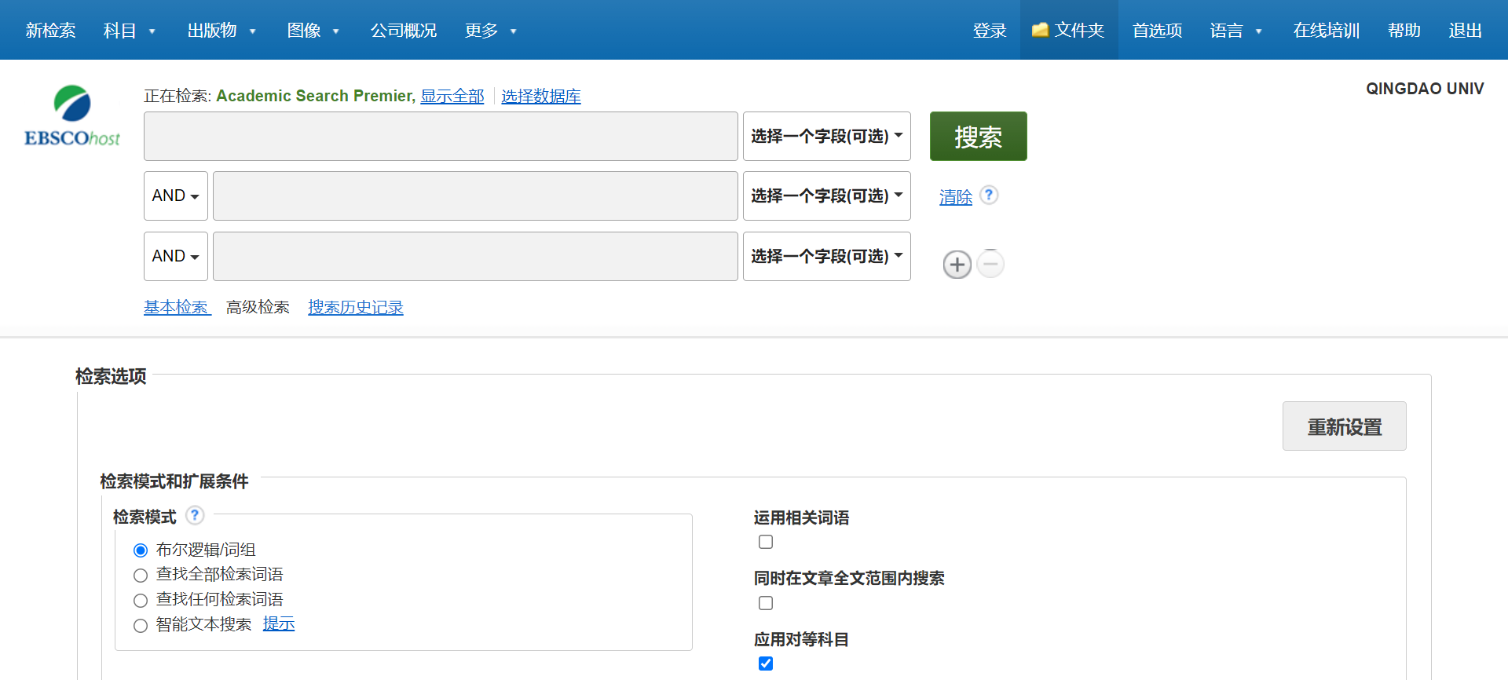
高级检索界面

Slide 14
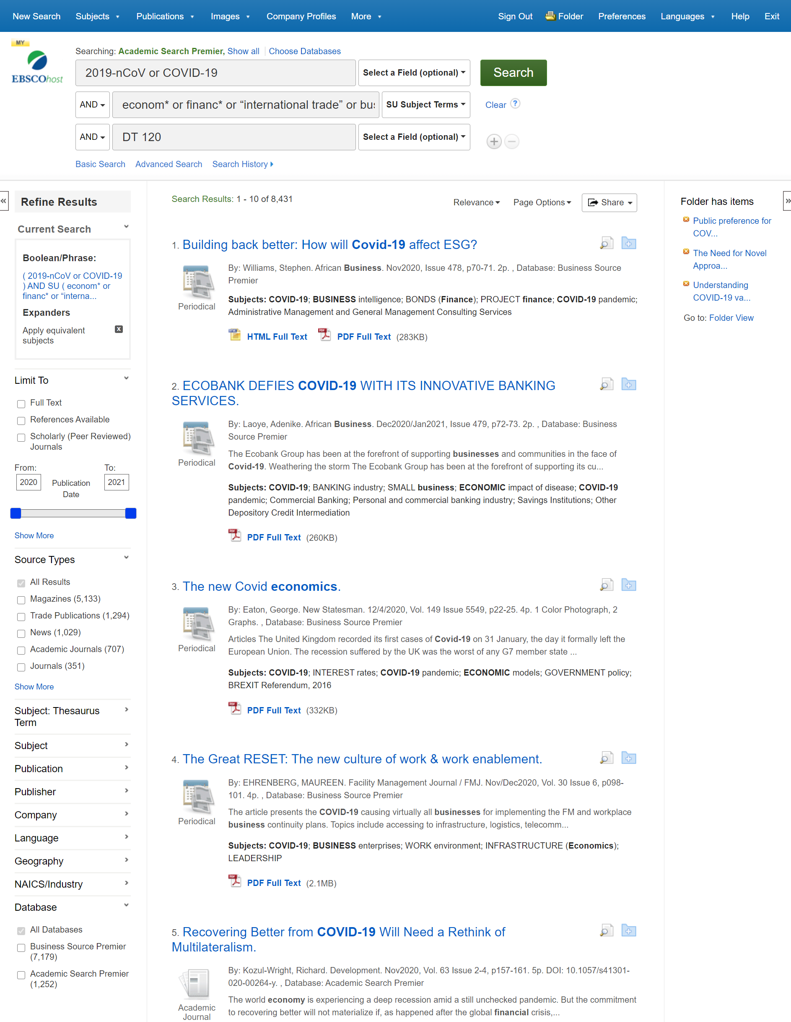
构建检索式时，使用布尔逻辑运算符、双引号、 星号

Slide 15
您可以使用左侧列中的选项优化检索结果。包括文章是否带全文，文章的出版日期， 通过单击所需来源类型旁边的复选框，可以按来源类型（例如学术期刊，杂志或报纸）筛选结果。您可以在“当前搜索”区域中查看搜索词，任何应用的限制条件或扩展条件等

Slide 16
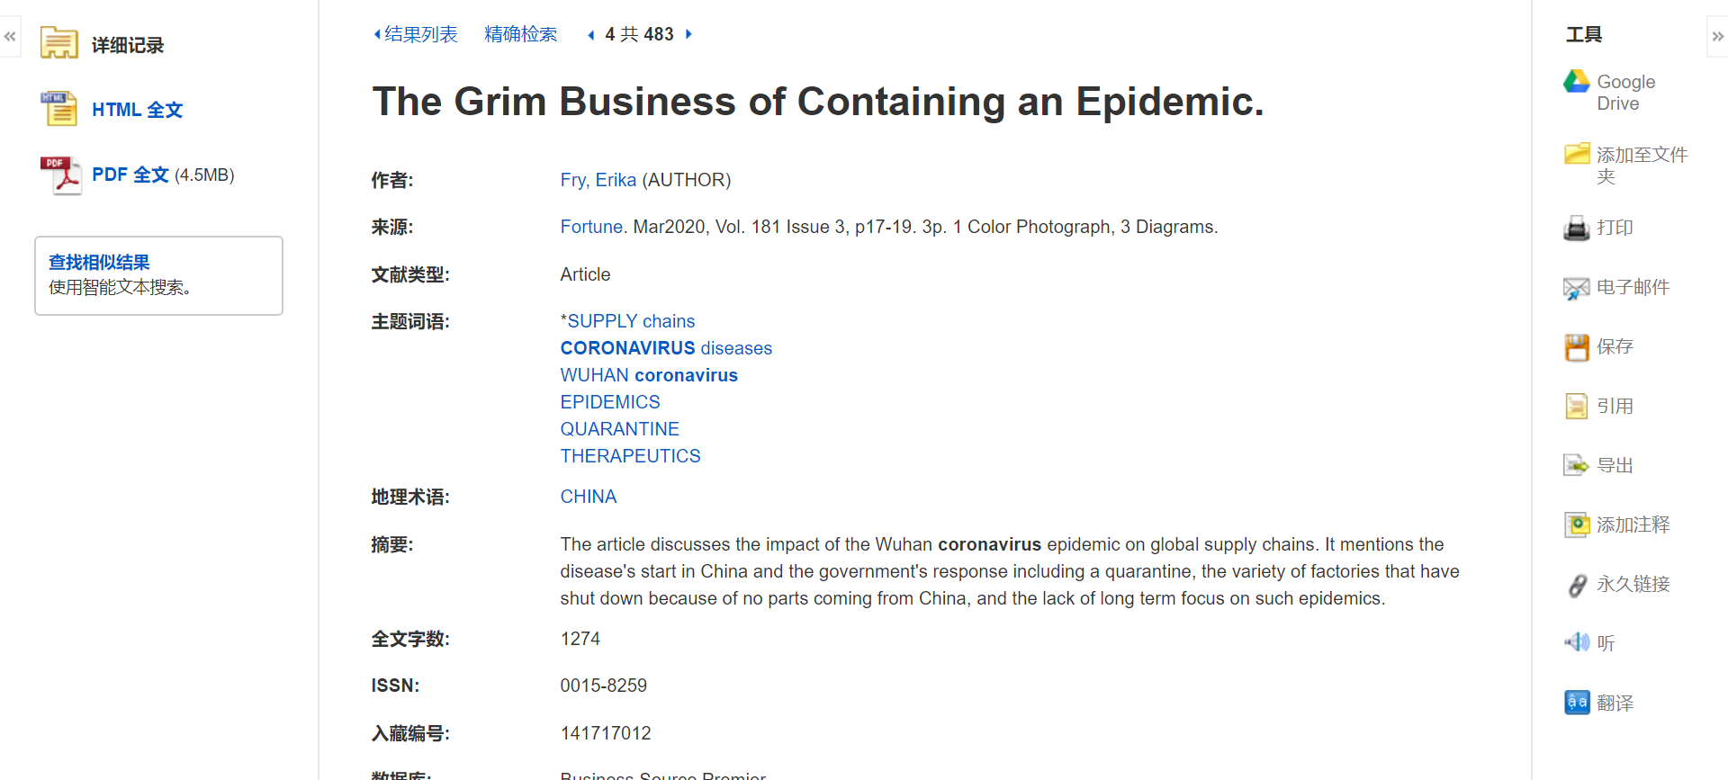
点击篇名，查看文章详细信息，进入文章详细页面后，您在左侧的项目栏可以查看这篇文章提供的不同格式的全文。一般有HTML或PDF全文格式。
您可从详细记录中打印，发送电子邮件，保存，引用或导出单个结果。要打印，通过电子邮件发送，保存，引用或导出多个结果，请将其添加到文件夹中，然后单击文件夹中的相应图标。

Slide 17
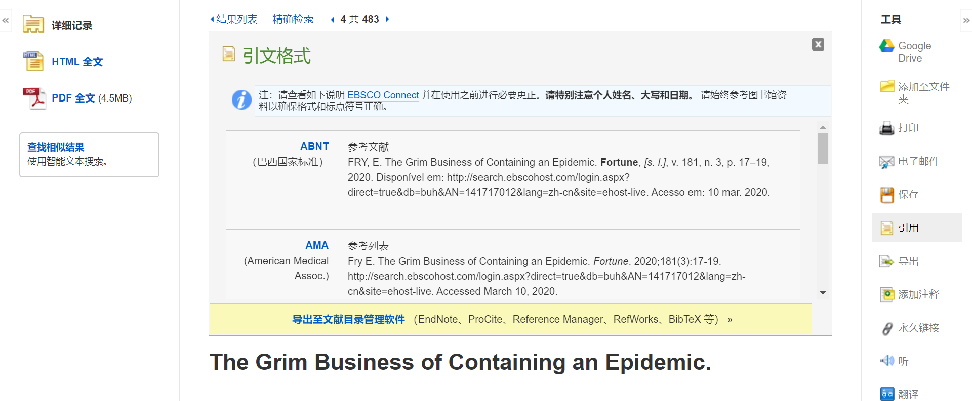
Cite工具通过提供各种流行（包括MLA，AMA和APA）的引文格式，使引用信息变得简单。滚动滑块查看可用的引文格式，以查找要添加到文档中的所需引文，选中所需的引文格式，使用浏览器的复制和粘贴功能将引文添加到您文档的Works Cited页面。

Slide 18
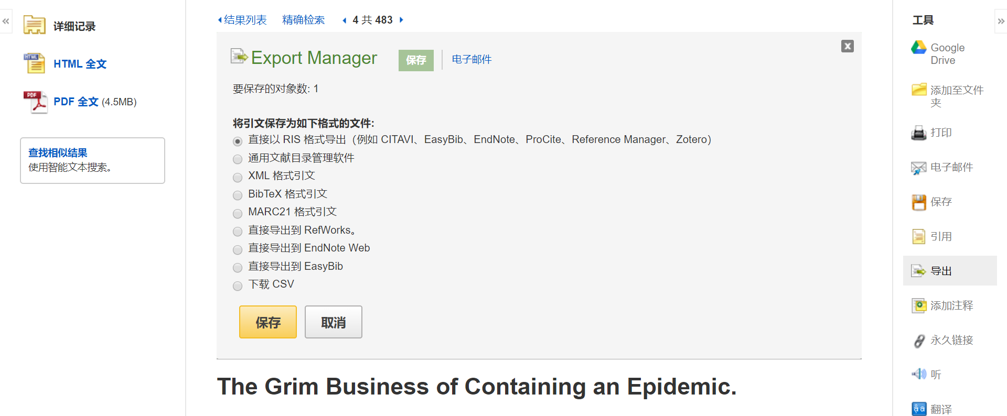
导出文章到文献管理工具，要导出多个结果，请将其添加到文件夹中，然后在文件夹中对文章进行批量导出。

Slide 19
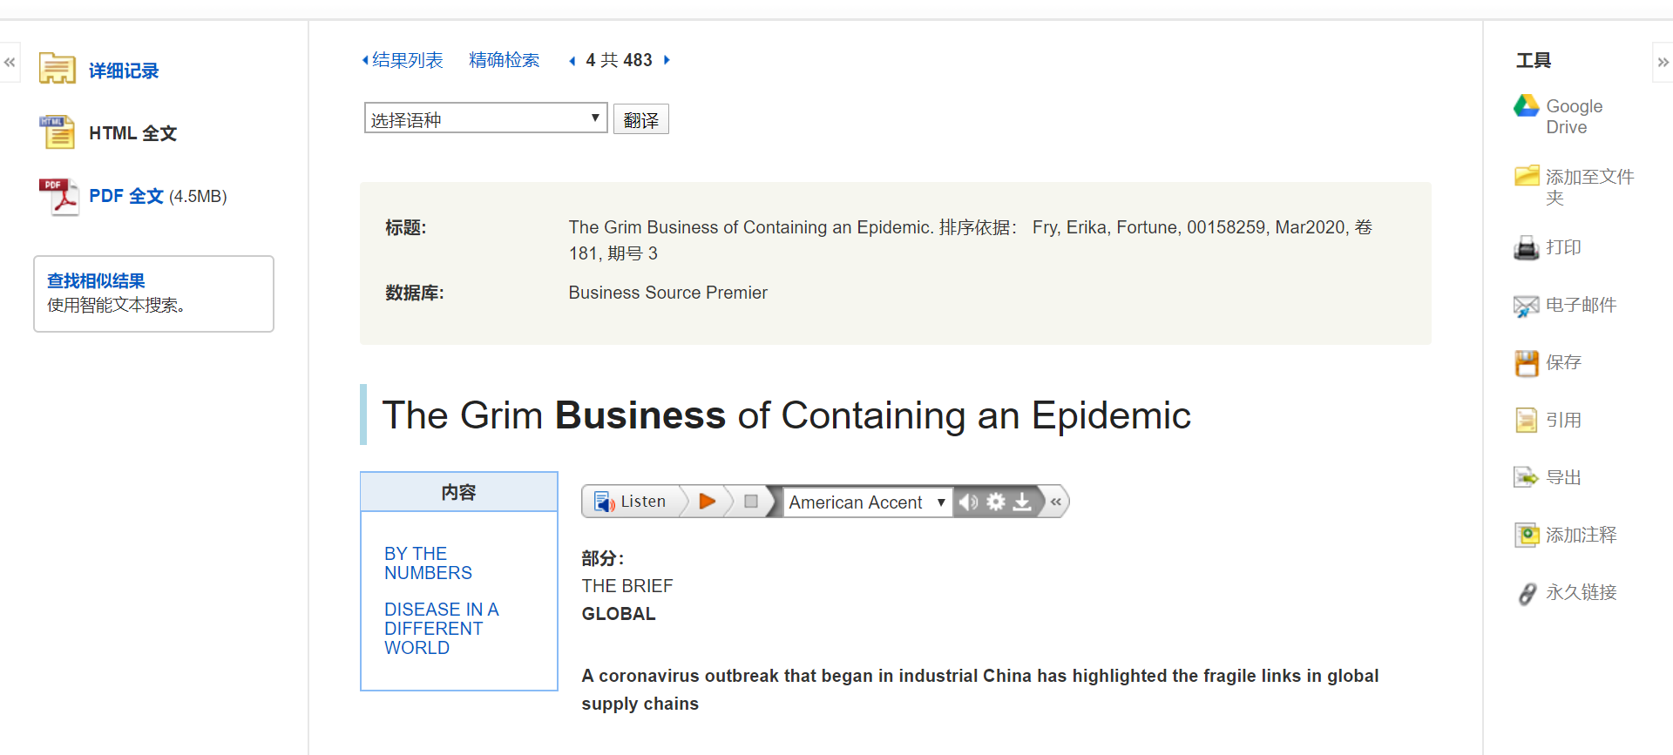
  如果您在查看的是HTML格式全文，您可以使用文章的Text-To-Speech智能朗读功能，同时您也可以使用文章翻译功能，将文章在线翻译成相应语言。

Slide 20
如何检索HTML格式文献？
输入公式：keyword and FM T 可以检索到HTML格式文献，实现全文翻译及在线朗读功能，注意PDF文章无此功能。

Slide 21
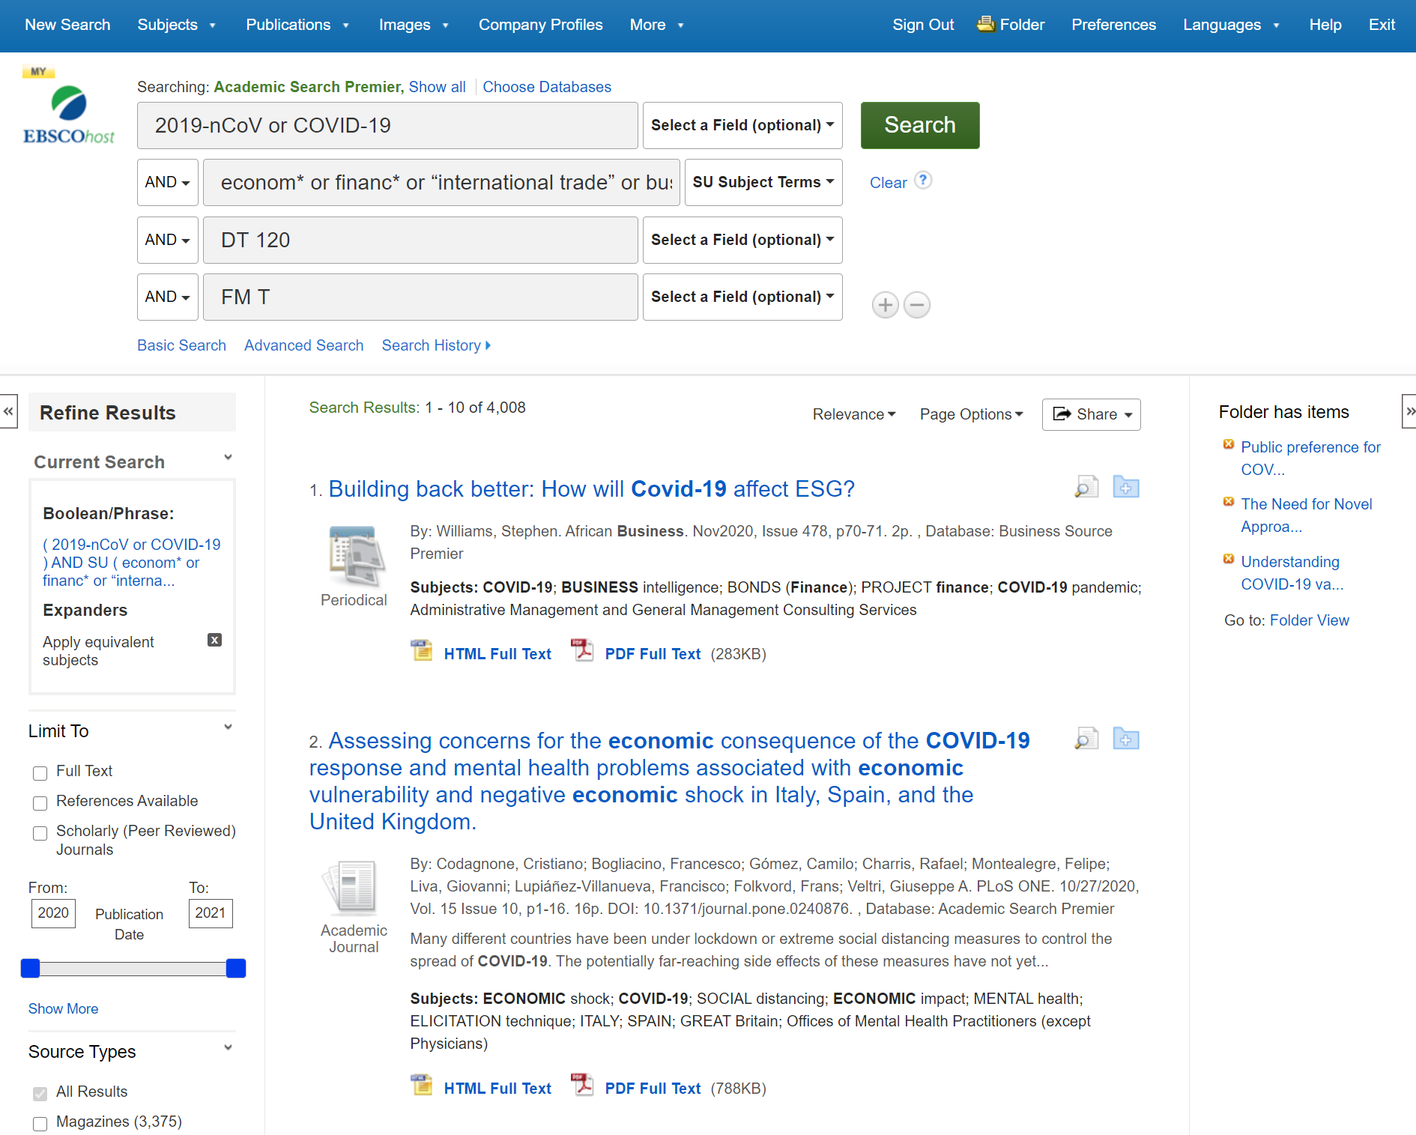

Slide 22
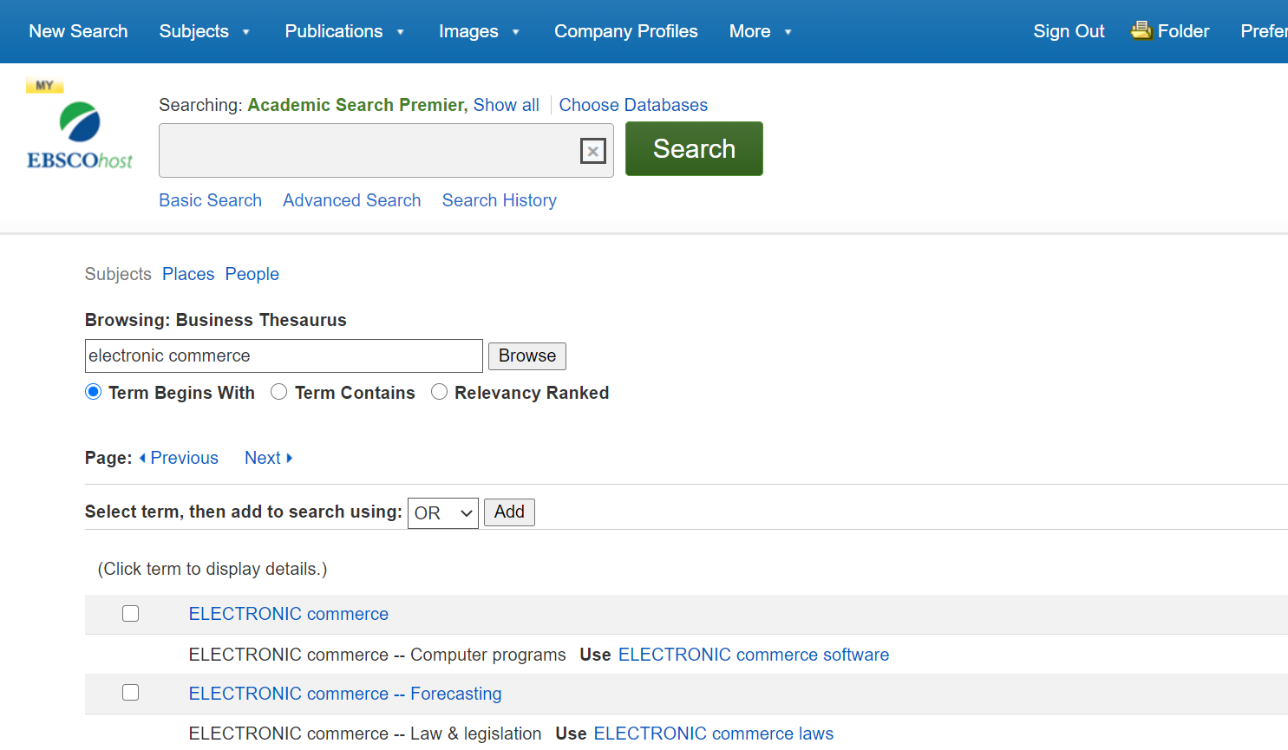
主题词检索
在搜索EBSCOhost数据库时，单击屏幕顶部的主题词（Subject Terms）或叙词表（Thesaurus）链接，请注意，如果您一次搜索多个数据库，您会在下拉菜单中看到各个数据库的主题词表或叙词表列表。在这种情况下，您可以选择要浏览的主题词表或辞典。 例如，Academic Search Complete Subject Terms或Business Thesaurus。

Slide 23
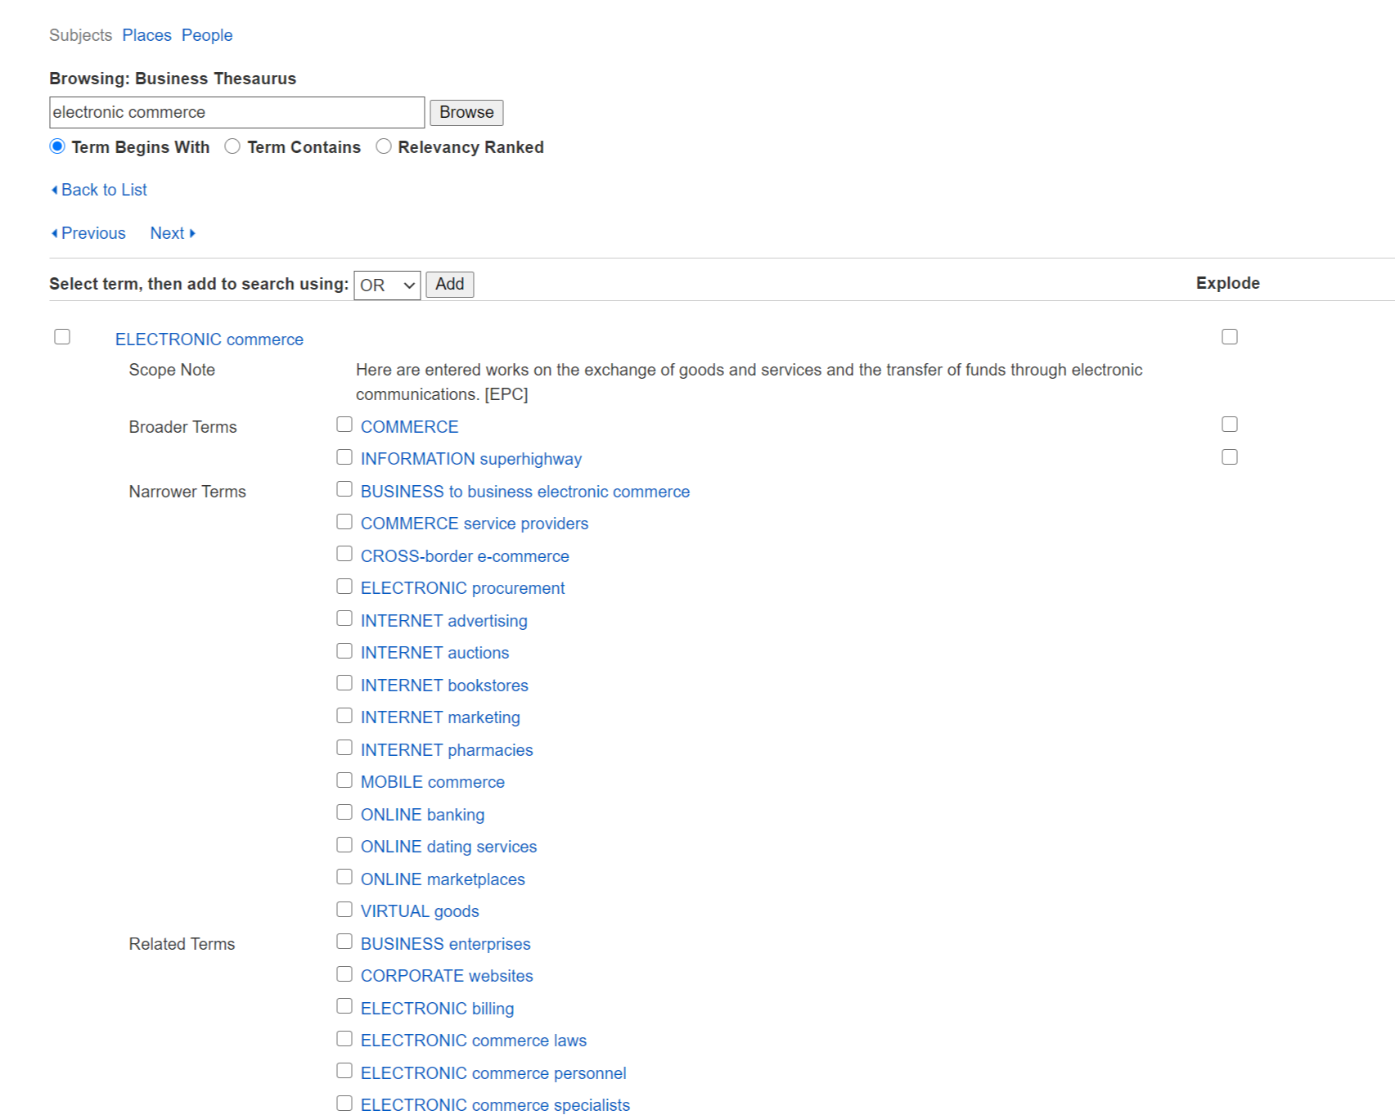
    首先，在浏览框中输入您的主题词，并从该检索框下方的选项中选定一种检索方式：以该主题词开始，主题词中包含或者相关性排序,查看主题词的英文解释，上位词、下位词、相关词等.

Slide 24
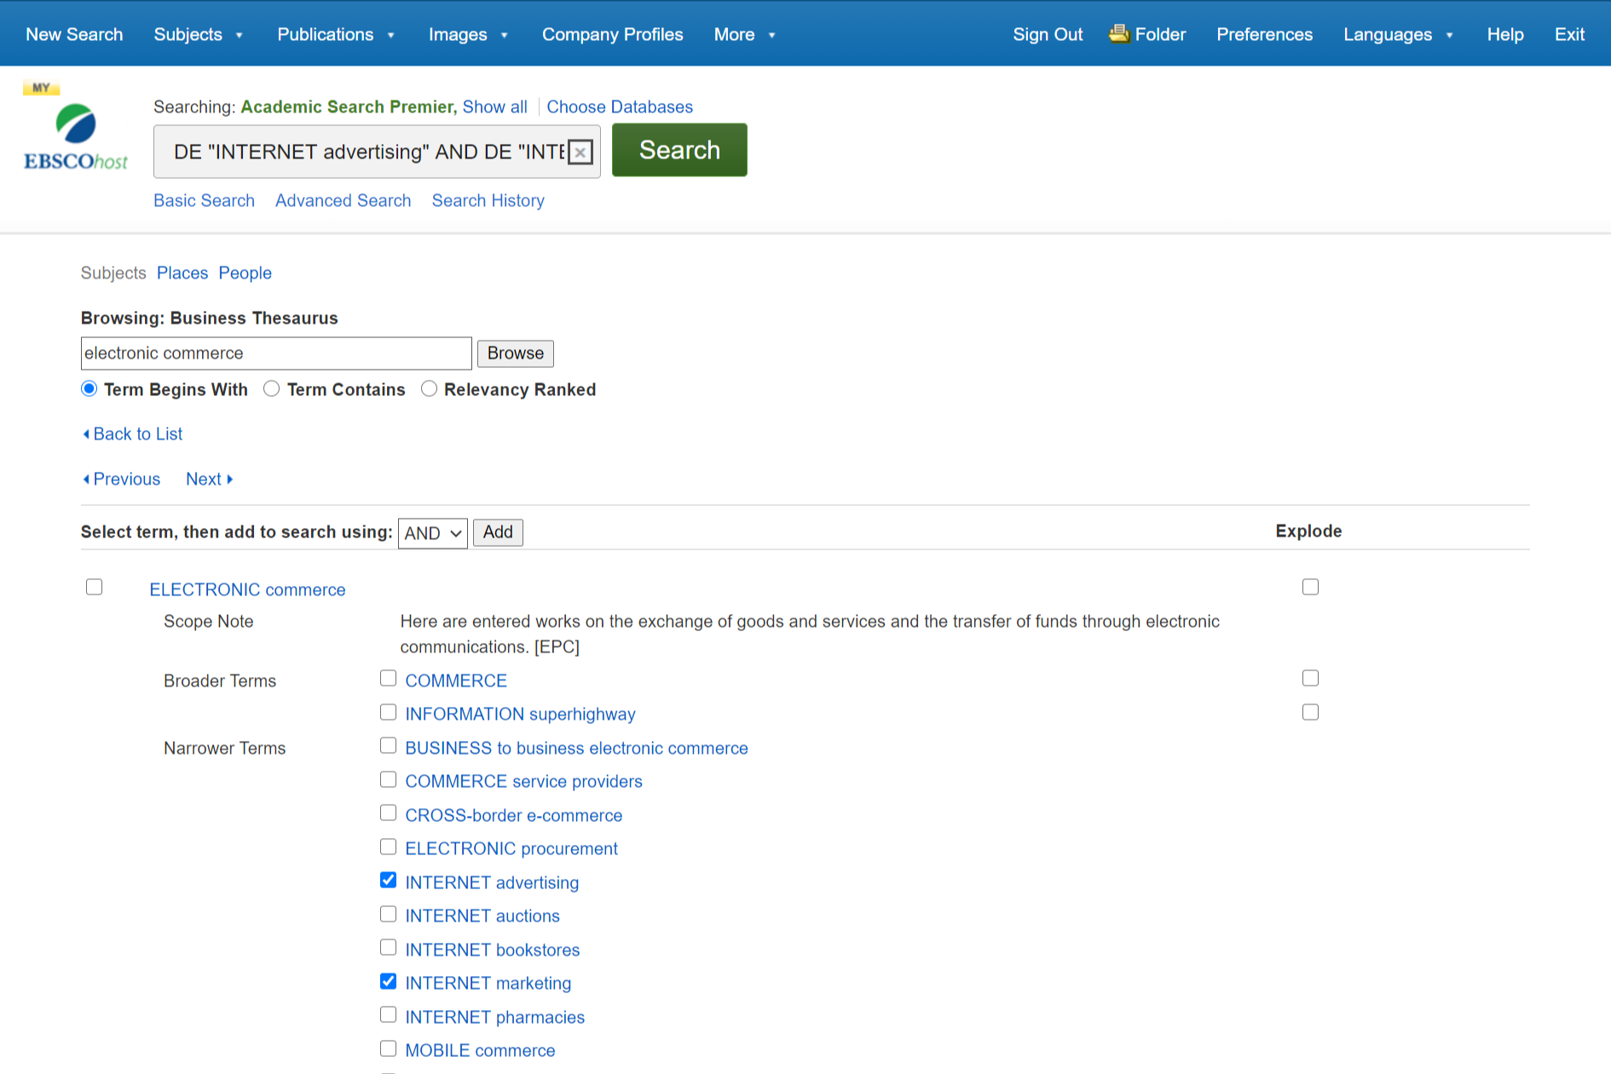
选中要添加到搜索框中的主题词或术语的复选框，然后从下拉菜单中选择布尔运算符。点击添加（Add）按钮将该词添加到搜索框中。

Slide 25
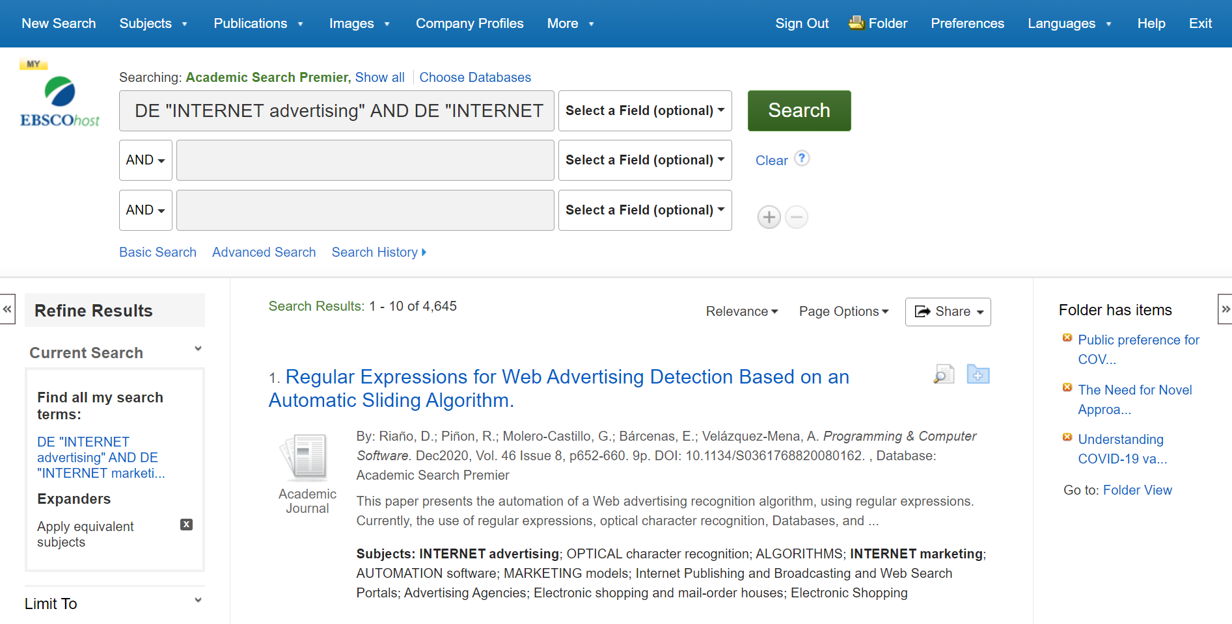
查看检索结果，文章的主题词部分均会出现所选的主题词

Slide 26
存储及共享—文件夹的应用
可免费注册个人文件夹
可长期保存个人检索到的文章、图书、视频等内容，还可以订阅期刊或检索提醒，新建或分享文件夹。
点击右上角“登录”，先创建文件夹

Slide 27
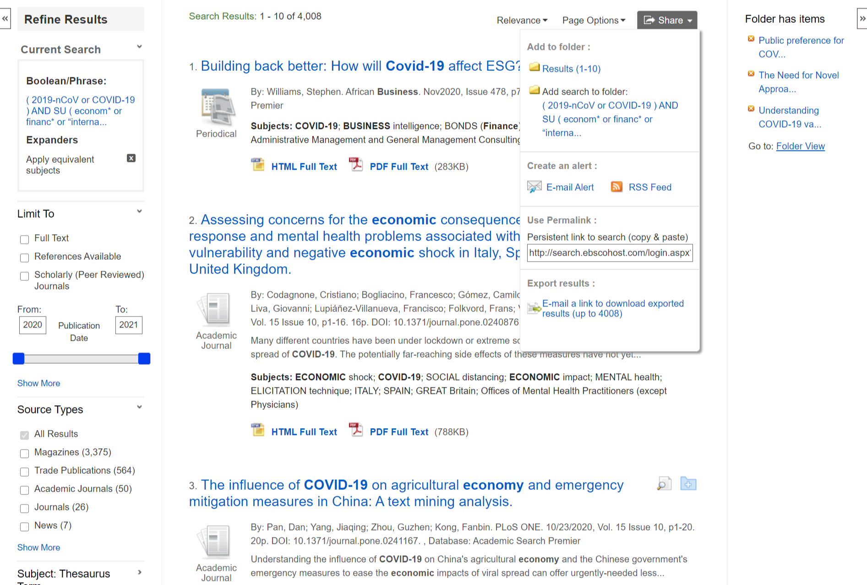
批量保存文章或保存检索式至文件夹中

Slide 28
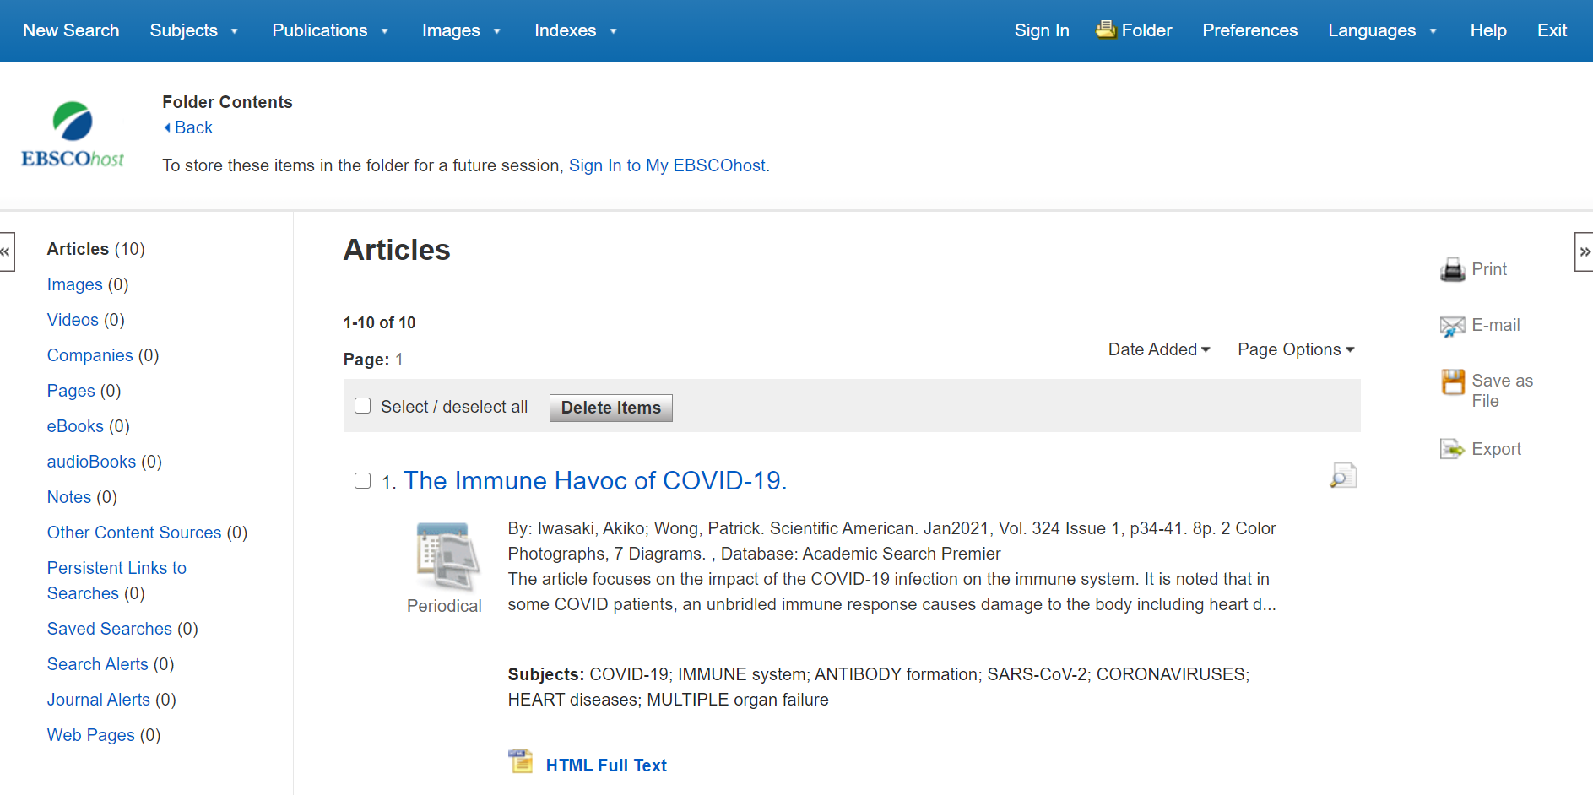
点击文件夹查看保存的文章,可批量选中文章，进行打印、发送电子邮件、保存或导出,可以通过单击“登录”链接，然后免费创建个性化的“我的EBSCOhost”文件夹帐户来永久保存文件夹内容。

Slide 29
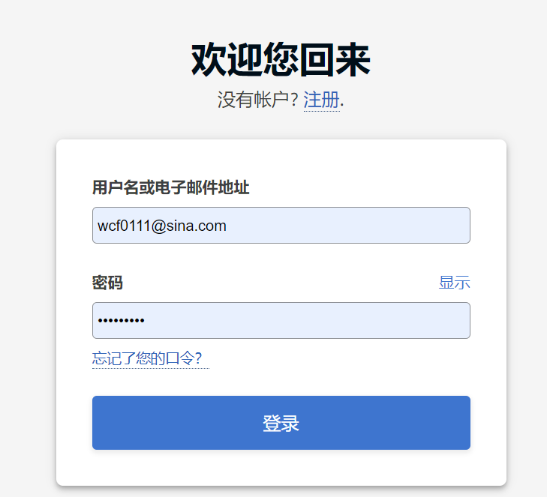
点击“注册”创建属于您自己的文件夹账户

Slide 30
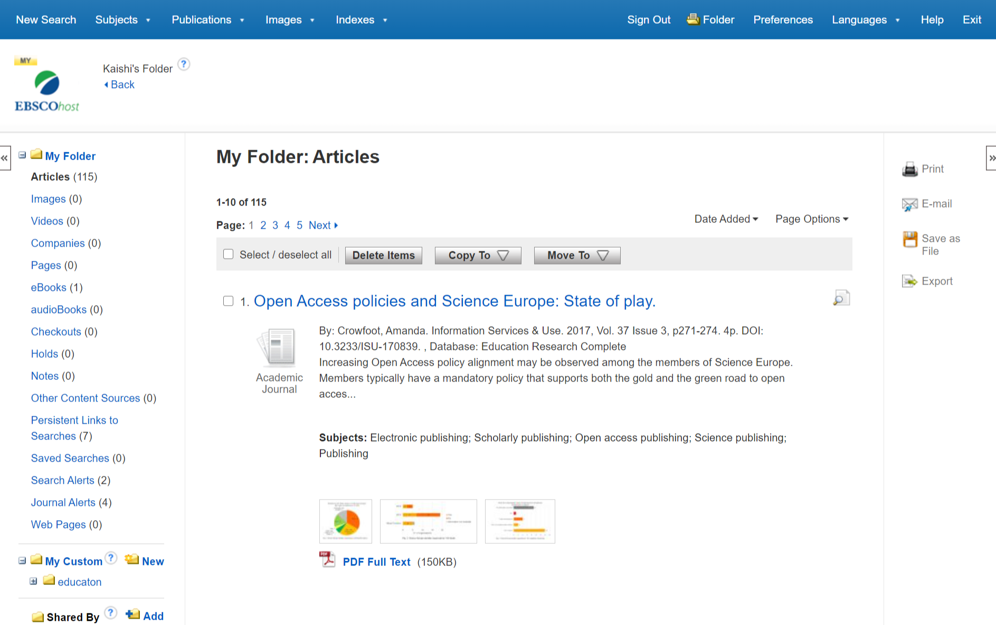
  登录my EBSCOhost 文件夹后，您可长期保存存在里面的内容，可按分类列表查看创建检索快讯，有新文章出现后可收邮件查看。

Slide 31
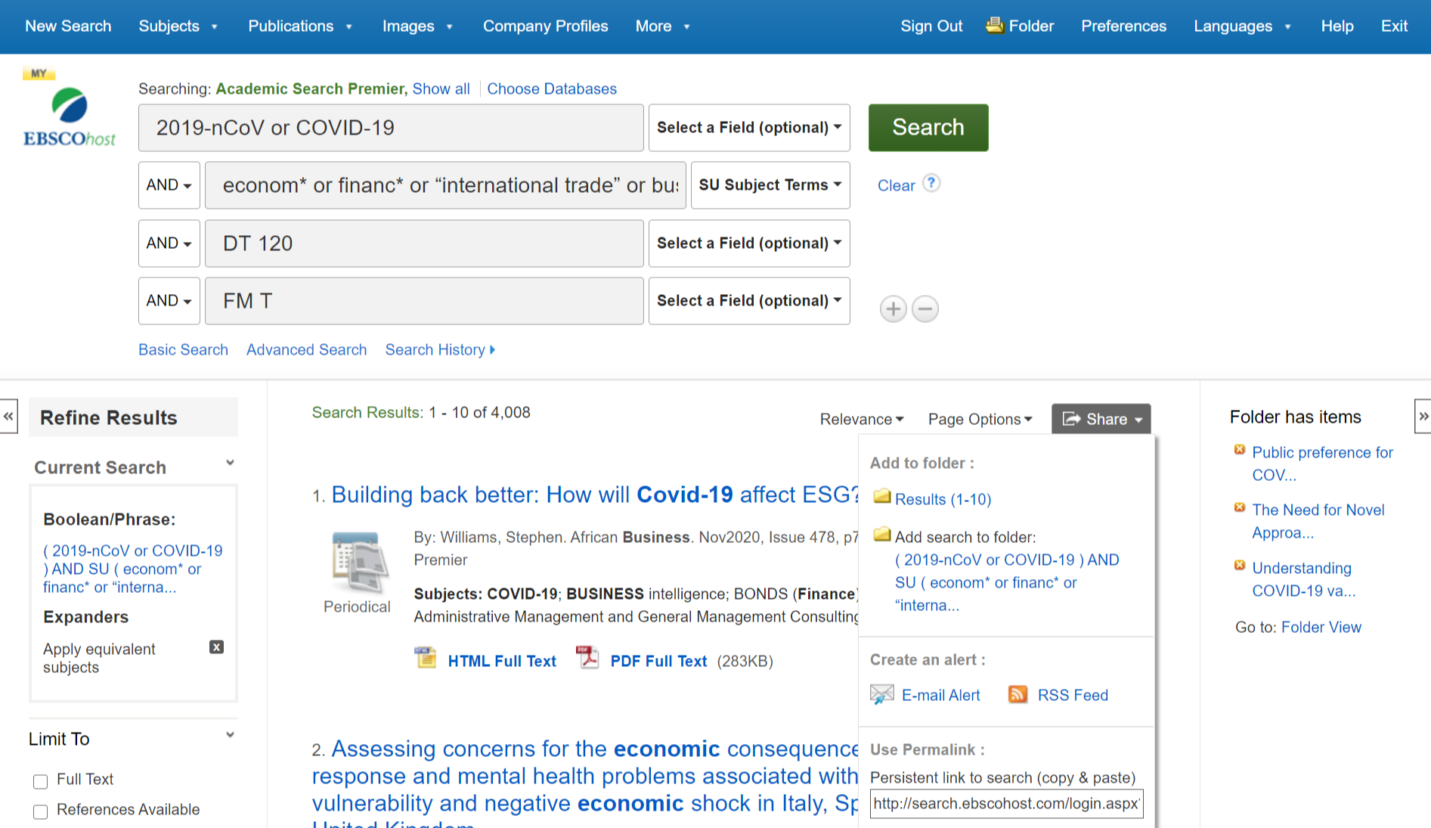
  创建检索快讯，有新文章出现后可收邮件查看。完成检索并登录个人文件夹账户后，您可以点击结果列表上方的共享按钮，然后在下拉列表中选择“电子邮件快讯”。

Slide 32
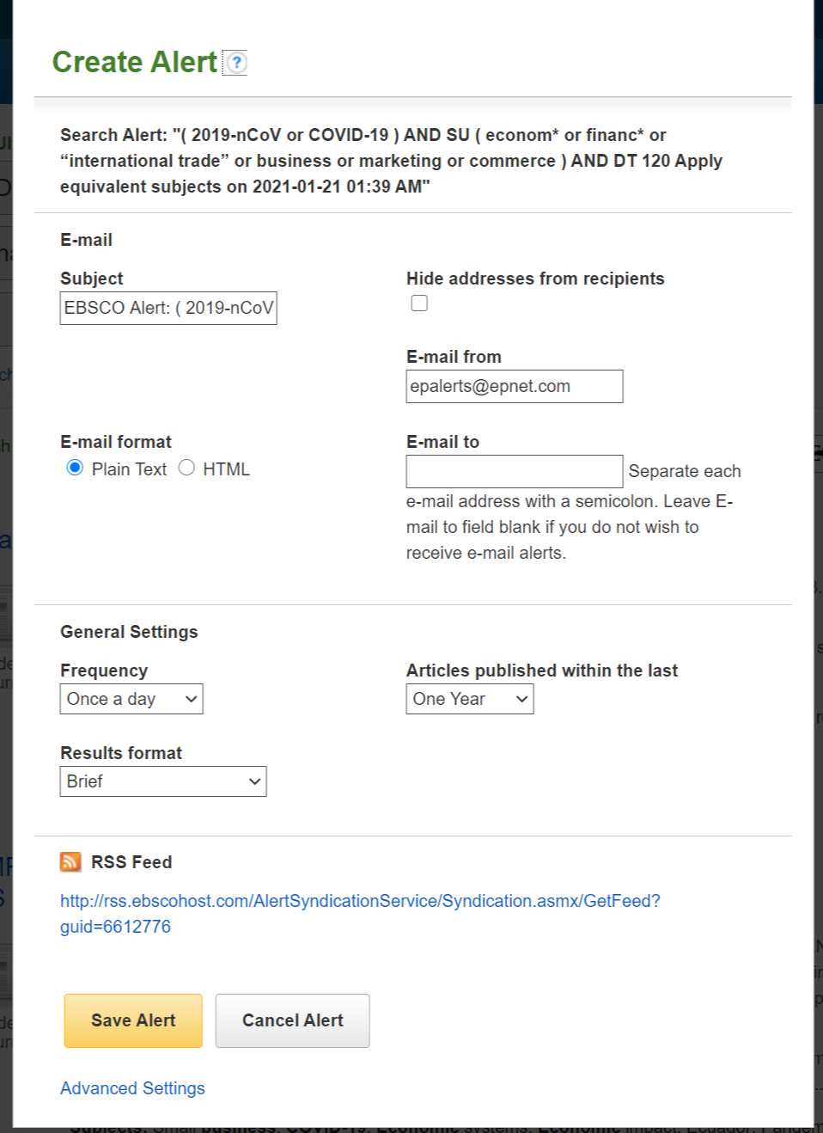
  在创建检索提醒页面设置提醒频率和结果格式完成设置。输入您用于接收提醒的邮箱地址，然后点击保存提醒。如果您想查看所有可用的检索提醒个性化设置，请点击页面底部的高级设置。

Slide 33
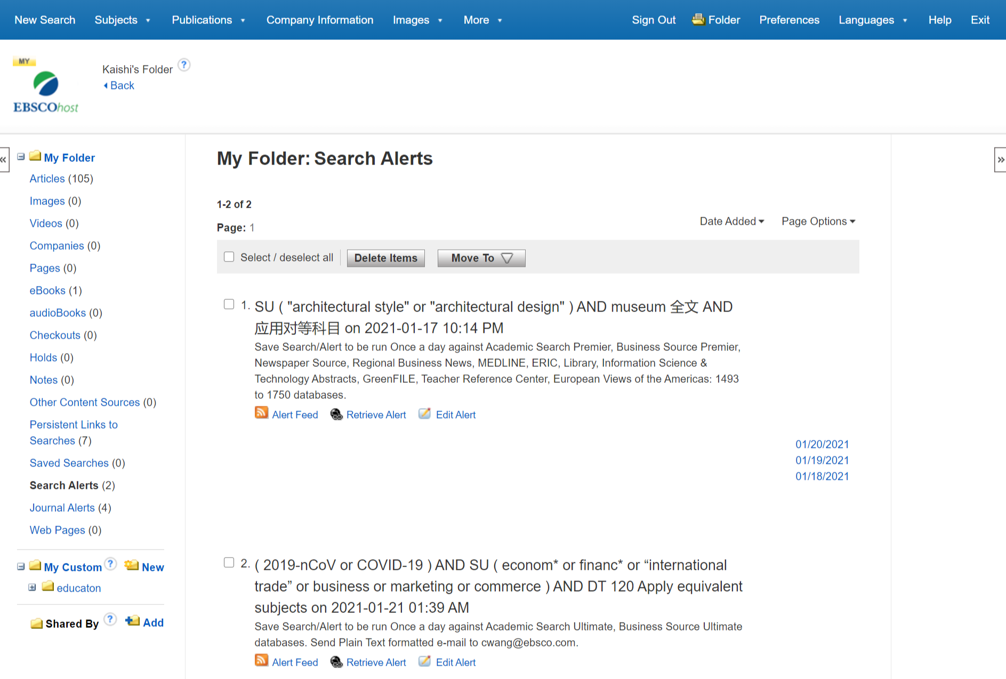
在文件夹中查看已创建的检索快讯

Slide 34
出版物检索
设定期刊提醒

Slide 35
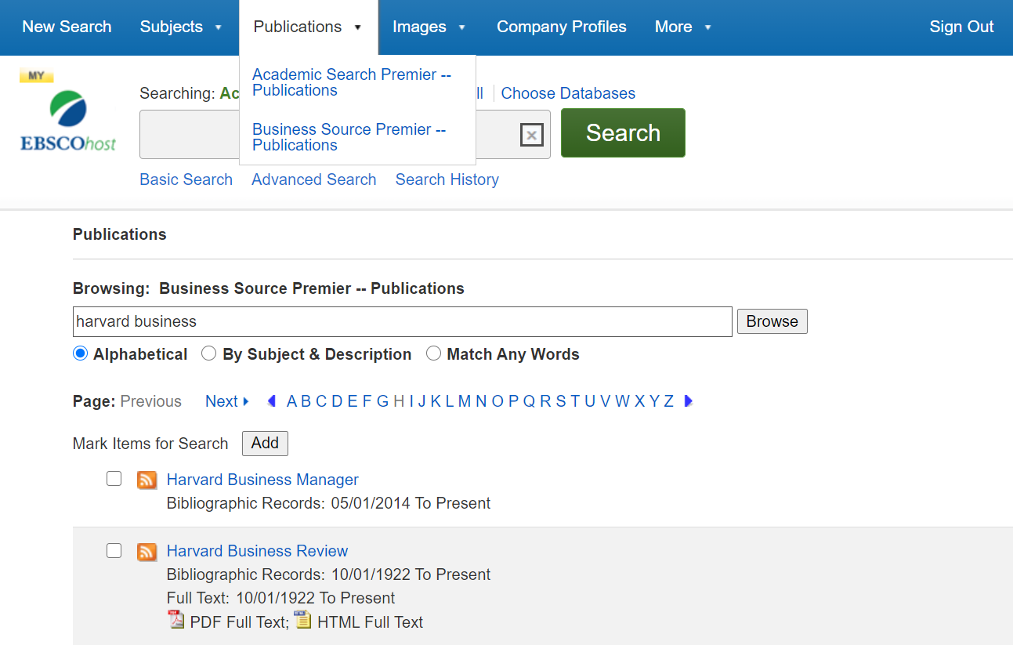
  首先，单击顶部工具栏上的“出版物”按钮。在“浏览出版物（ Browse Publications ）”输入框中输入期刊名称，然后单击“浏览（ Browse ）”。 接下来，单击标题链接以查看期刊详细信息页面。

Slide 36
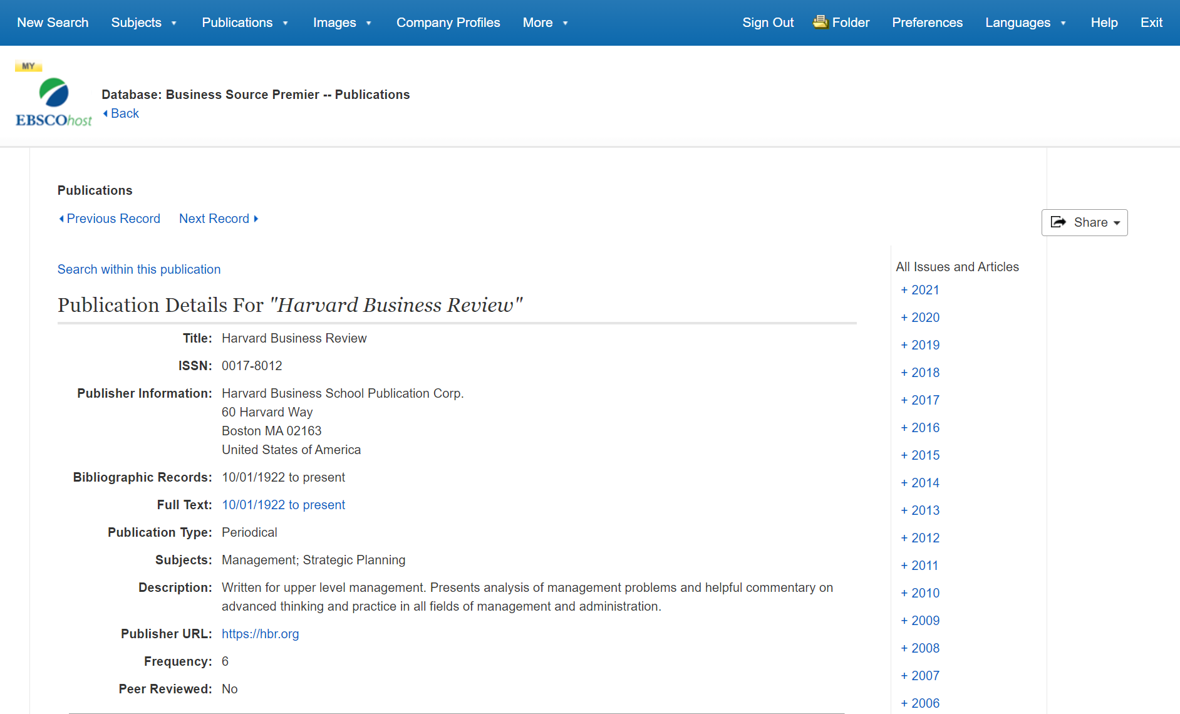
_{可以仅在此出版物中查找资料}
_{查看不同年份，不同卷期下的文章}
  在期刊详细记录页面上，可查看不同年份，不同卷期下的文章，可以仅在此出版物中查找资料单击右上角的“共享（ Share ）”。 在下拉菜单中，单击“电子邮件提醒（E-mail Alert）”以打开期刊提醒设置窗口。

Slide 37
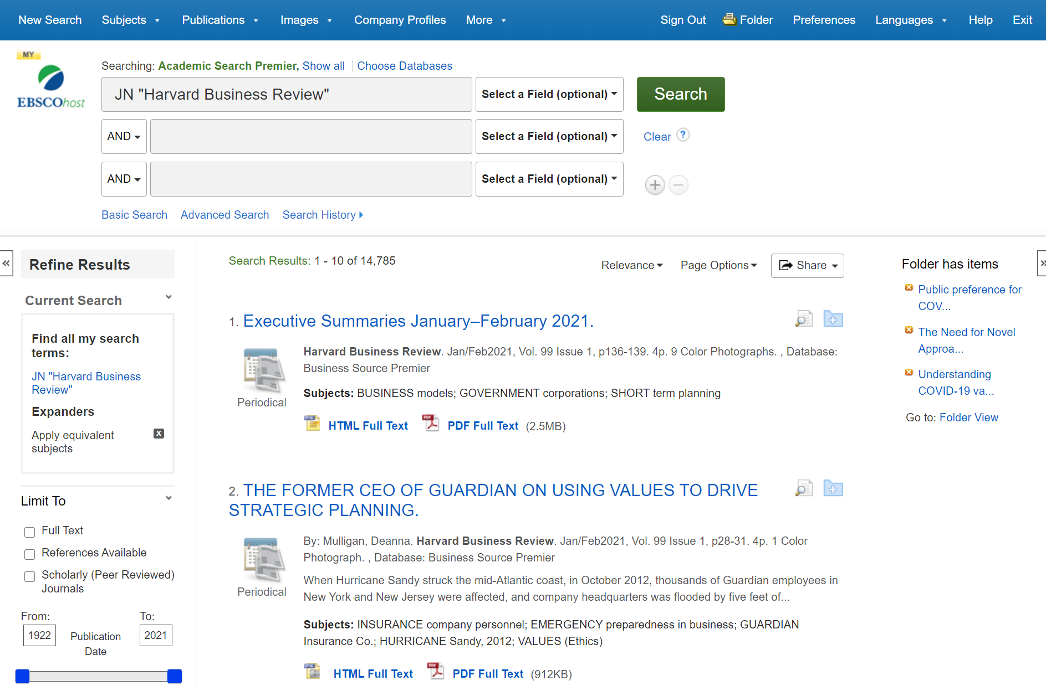
  点击“在出版物内搜索”后生成该刊相应的公式，点击“搜索”即可查看刊内所有文章或进行刊内检索

Slide 38
第三部分 支持站点及免费教程
检索平台：https://search.ebscohost.com/ （校园IP网络范围内）
EBSCO 支持站点: http://connect.ebsco.com
EBSCO官网：https://www.ebsco.com/
线上公开课程：https://ebsco-chinese.zoom.us/calendar/list?showType=2
EBSCOhost 中文教程下载:
https://connect.ebsco.com/s/article/EBSCO平台中文使用指南

Slide 39
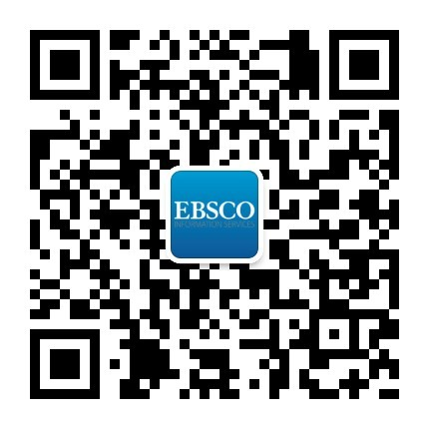
Thank You!
访问更多信息参见http://connect.ebsco.com/
邮箱：cwang@ebsco.com

